Slide 1


Bài tập rèn luyện 12
Viết phần mềm
Quản lý File trong Android
Notes:
Tác giả: Trần Duy Thanh
Phone: 0987773061
Email: duythanhcse@gmail.com
Blog: http://duythanhcse.wordpress.com

Slide 2
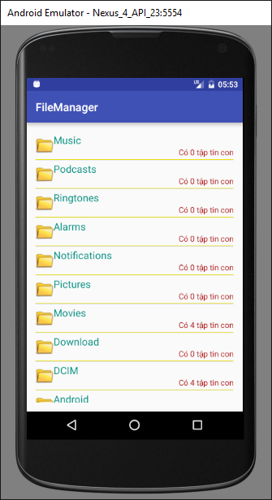
Nội dung bài học
Viết phần mềm Quản lý File trong Android
Các em chú ý bổ sung thêm:
- Thêm, sửa , xóa tập tin
- Copy - di chuyển
- Hỗ trợ xem nhiều định dạng tập tin phổ biến: PDF, Word,excel, html, image

Slide 3
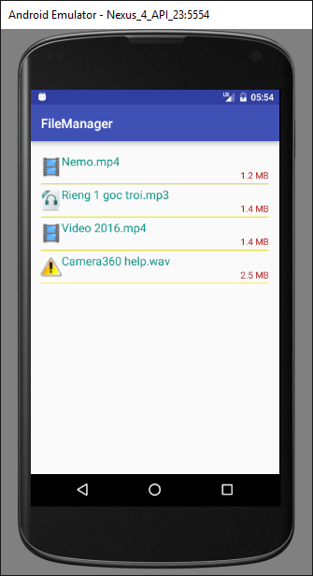
Nội dung bài học

Slide 4
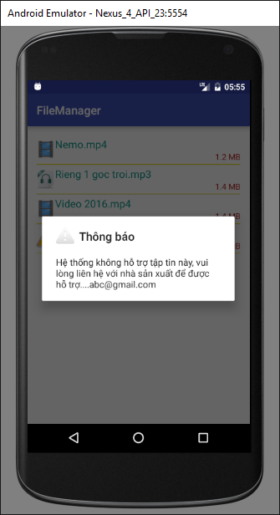

Slide 5


Hey! Coding is easy!
END

